Slide 1
PLANTILLA GENERAL BIBLIOMÉTRICA • REPORTE SCOPUS
ARCHIVO: Mejia_Kevin_2026-08-29.xlsx
PERFIL ACADÉMICO E INDICADORES DE PRODUCCIÓN CIENTÍFICA
Estadísticas de Producción, Citación y Colaboración
Análisis integral de metadatos Scopus, métricas descriptivas anuales y redes de coautoría institucional para evaluación investigativa.
INVESTIGADOR EVALUADO
IDENTIFICADOR SCOPUS
INSTITUCIÓN Y UNIDAD
Kevin Mejía Rivera (Rivera K.M.)
ID: 57216847118
UNITEC • Escuela de Arte y Diseño

Slide 2
01 / SÍNTESIS EJECUTIVA DEL ARCHIVO
Indicadores Clave del Perfil Científico
1
1
4
0
Publicación Indexada
Cita Acumulada
Coautores Internos
Redes Externas
Artículo IEEE CONCAPAN 2019 en etapa final.
Impacto verificado en base Scopus.
Articulación entre tres unidades de UNITEC.
Sin afiliaciones externas registradas.
Estructura del archivo fuente dividida en 3 hojas: Principal (30 campos), Estadísticas y Colaboraciones.
EID: 2-s2.0-85084950839

Slide 3
SECCIÓN 01 • HOJA ESTADÍSTICAS
Producción Científica y Métricas Descriptivas Anuales
Evaluación cuantitativa de volumen publicado, citación recibida, medidas de tendencia central y dispersión interanual.

Slide 4
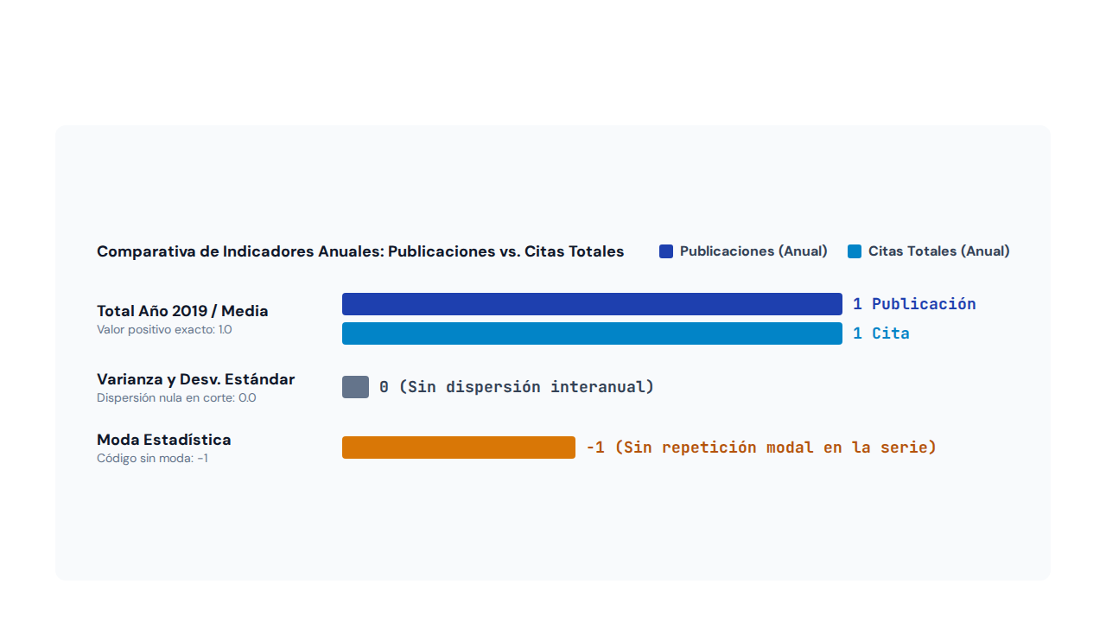
02 / VISUALIZACIÓN DE HOJA ESTADÍSTICAS
Comportamiento de Métricas Anuales (Año 2019)

Slide 5
03 / DATOS EXACTOS DE LA HOJA ESTADÍSTICAS
Tablas Oficiales de Producción, Estadísticas y Ranking
Métrica Estadística (Hoja Estadísticas) | Cantidad de Publicaciones (Anual) | Citas Totales (Anual) | Interpretación Técnica
Producción y Citas (Año 2019) | 1 | 1 | Año activo único registrado
Promedio (Media) | 1 | 1 | Relación 1.0 citas por publicación
Varianza | 0 | 0 | Concentración en un solo año
Desviación Estándar | 0 | 0 | Ausencia de variación interanual
Moda (Sin moda = -1) | -1 | -1 | Valor estándar para serie sin moda
RANKING DE PUBLICACIONES POR CITAS (POSICIÓN #1)
1 Cita
Digital heritage: An inventory of scientific journals in Honduras (Año 2019)

Slide 6
04 / RENDIMIENTO DE IMPACTO ACADÉMICO
Efectividad de Citación en Base Scopus
100%
Tasa de Conversión de Publicación a Cita Registrada
El documento indexado en IEEE CONCAPAN 2019 mantiene citación activa verificada e índice h equivalente a 1.

Slide 7
05 / METADATOS DE LA HOJA PRINCIPAL
Ficha Técnica del Registro Bibliográfico
EDITORIAL E IDENTIFICADORES
IEEE Inc. • ISBN: 978-172810883-4 • Art. No. 8977056
CONFERENCE PAPER • ETAPA FINAL (2019)
Digital heritage: An inventory of scientific journals in Honduras
VOLUMEN E IDIOMA ORIGINAL
Volumen: 2019-November • Idioma: Español (Spanish)
Publicado en: 2019 IEEE 39th Central America and Panama Convention (CONCAPAN 2019).
DOI: 10.1109/CONCAPANXXXIX47272.2019.8977056
FUENTE Y CÓDIGO EID
Base de Datos Scopus • EID: 2-s2.0-85084950839

Slide 8



06 / CLASIFICACIÓN TEMÁTICA (8 AUTHOR KEYWORDS)
Ejes de Investigación del Documento
Analítica y BI
Datos e Inventario
Patrimonio Digital
TIC y Tableau
Inteligencia de negocios aplicada.
Bases de datos estructuradas.
Revistas científicas en Honduras.
Plataformas tecnológicas visuales.
Palabras clave exactas: Analytics • Business Intelligence • Data Analysis • Databases • Digital Heritage • ICT • Inventory • Tableau

Slide 9
07 / ARTICULACIÓN DE COAUTORÍA EN HOJA PRINCIPAL
Equipo de Coautores e Identificadores Scopus (UNITEC)
AUTOR 01 • ID 6508341373
AUTOR 02 • ID 25631706500
AUTOR 03 • ID 57216847118
AUTOR 04 • ID 57193993565
Reyna M. Duron
Wilfredo C. Flores
Kevin Mejía Rivera
Gracia M. Pineda
Dirección de Investigación, UNITEC Tegucigalpa.
Facultad de Ingeniería, UNITEC Tegucigalpa.
Escuela de Arte y Diseño, UNITEC Tegucigalpa.
Facultad de Ingeniería, UNITEC Tegucigalpa.
Distribución por Unidad Académica en UNITEC:
Facultad de Ingeniería (50% / 2 autores) • Escuela de Arte y Diseño (25% / 1 autor) • Dirección de Investigación (25% / 1 autor)

Slide 10
08 / ANÁLISIS DE LA HOJA COLABORACIONES
Redes Institucionales: Coautoría Interna vs. Externa
RED EXTERNA (EXCLUYENDO UNITEC / CEUTEC)
COAUTORÍA INTERNA E INSTITUCIONAL
Sin Colaboraciones Registradas
Consolidación Multidisciplinaria
Media (Promedio): 0 colaboraciones externas por publicación.
Sede Institucional: 100% afiliación UNITEC Tegucigalpa.
Mediana Estadística: 0 instituciones externas vinculadas.
Densidad de Autoría: 4 coautores por artículo publicado.
Moda (Sin moda = -1): Valor -1 en registro histórico.
Sinergia Académica: 3 unidades internas articuladas.
Agrupación 2019: Sin colaboraciones hasta la fecha.
Oportunidad Estratégica: Alianzas con universidades extranjeras.

Slide 11
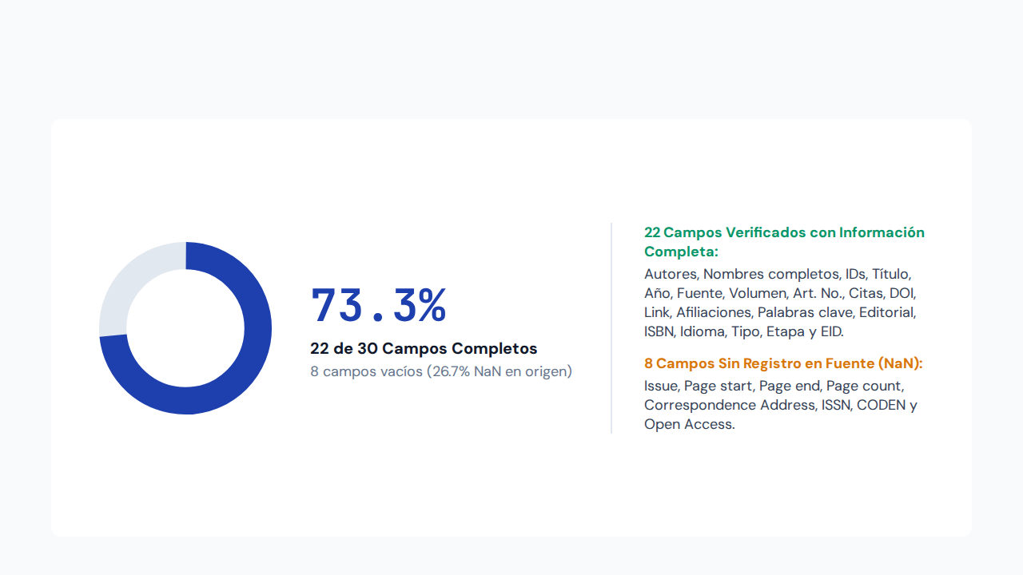
09 / AUDITORÍA DE DATOS DE LA HOJA PRINCIPAL
Completitud de los 30 Campos Estándar de Scopus

Slide 12
PLANTILLA GENERAL LISTA PARA USO INSTITUCIONAL
Estructura Editable para Evaluación de Investigadores
Todos los bloques de texto, tablas e indicadores son directamente editables en pantalla y están acompañados por el archivo descargable en formato PowerPoint.

